Slide 1

^{PREZENTACJA DLA KLASY 3 SP}
^{DO LEKCJI 9}
ZAPROSIĆ JEZUSA DO SWOJEGO ŻYCIA

Slide 2


ZAPROSIĆ JEZUSA DO SWOJEGO ŻYCIA

Slide 3
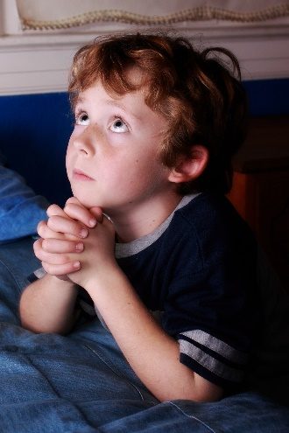

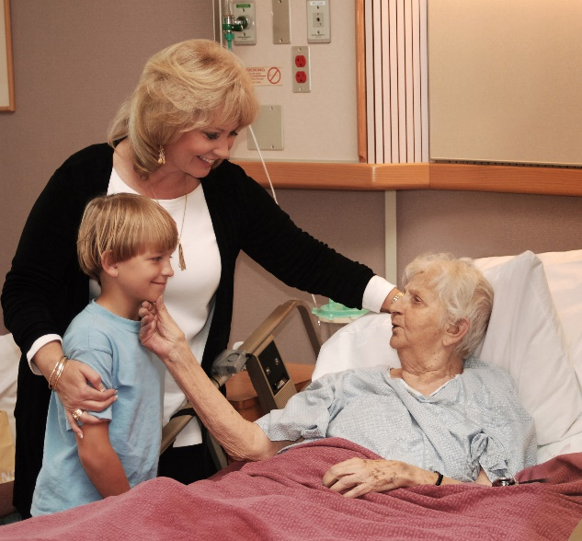
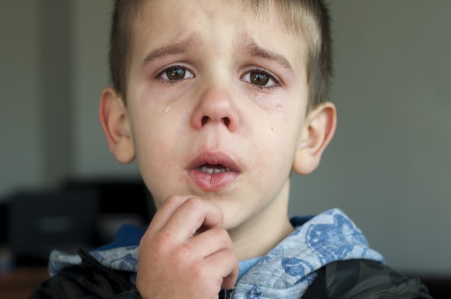
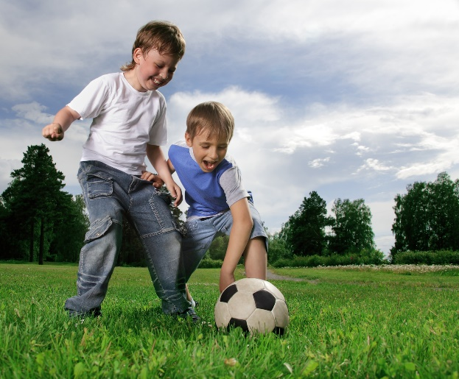
W życiu doświadczamy różnych sytuacji: przeżywamy radości, smutki, czasami gniew, gdy ktoś nas skrzywdzi, albo rozterki, gdy nie wiemy jak postąpić.
1

Slide 4
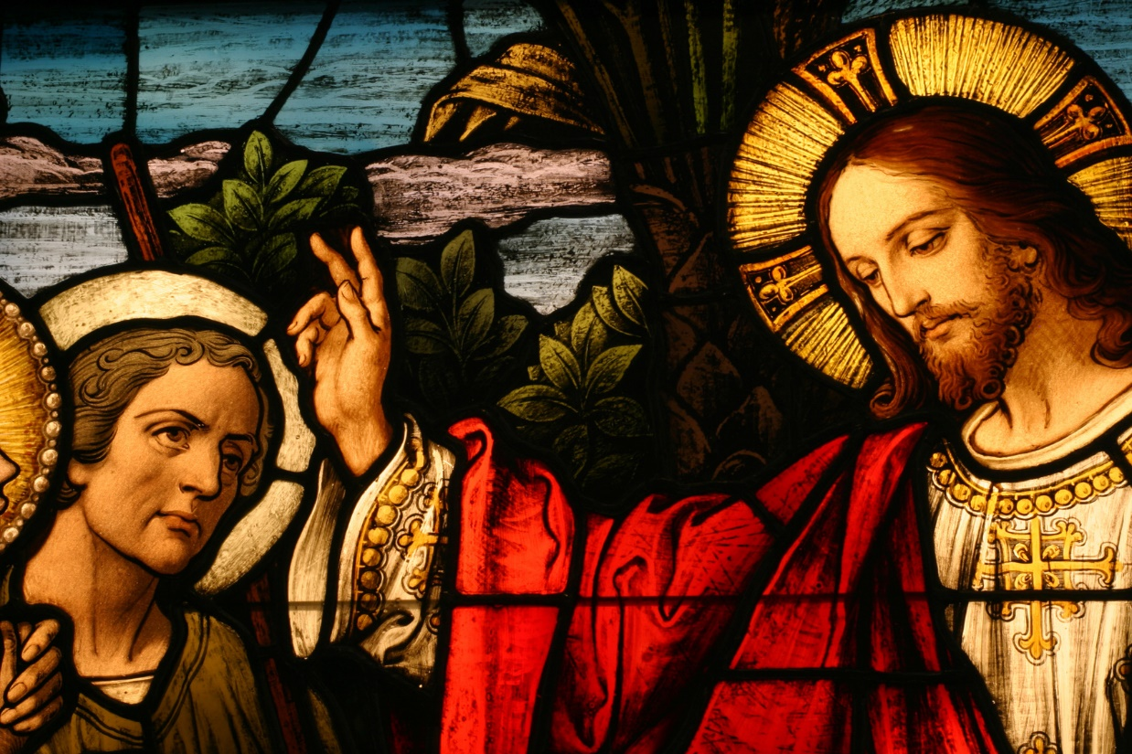
Zaprośmy Jezusa do naszego życia, niech On prowadzi i poucza.
2

Slide 5

Proszę Cię, Panie Jezu, o dobry dzień.
3

Slide 6

Pomóż mi zapamiętać treść lekcji.
4

Slide 7

Dziękuję Ci za to, że mogę się bawić.
5

Slide 8

Jezu, pomóż mi naprawić zło.
6

Slide 9

Proszę Cię, żeby babcia szybko wyzdrowiała.
7

Slide 10
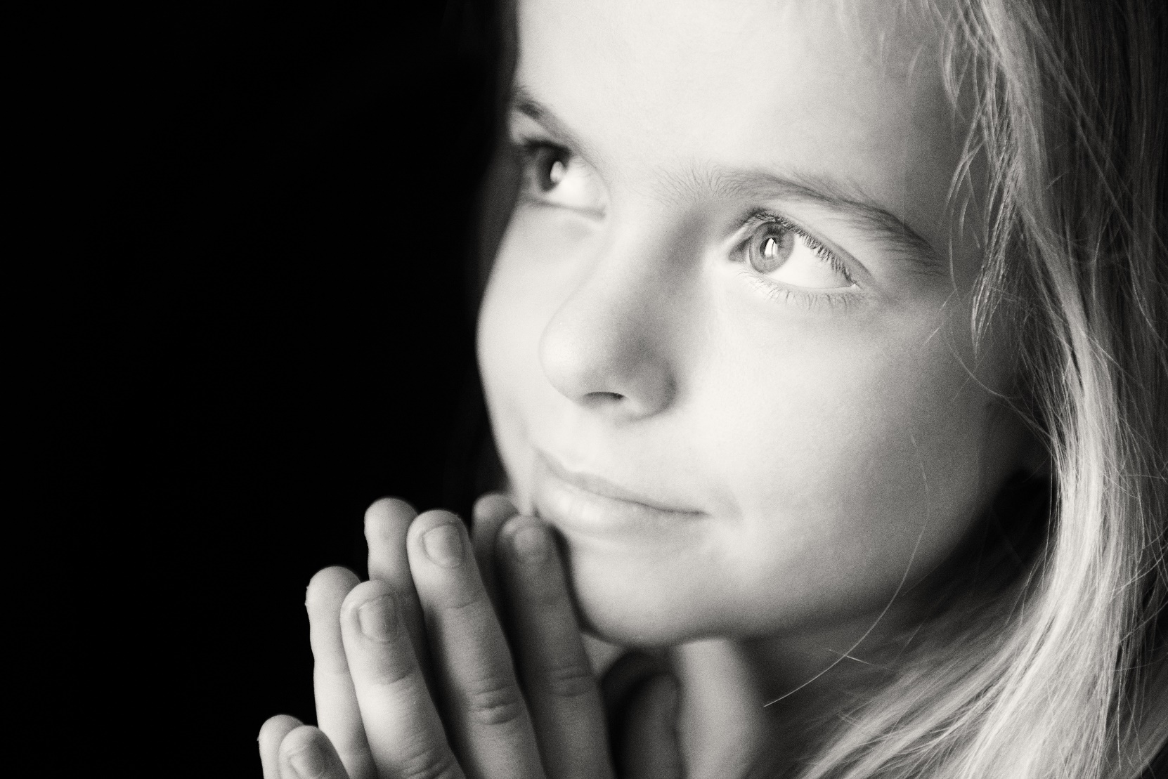
Dziękuję Ci, Panie, że wciąż jesteś ze mną.
8

Slide 11

Jesteś radością mojego życia,
o, o, o Panie mój? /2x
Ty jesteś moim Panem, /3x
na zawsze jesteś Panem mym.
9

Slide 12
^{BIBLIOGRAFIA}
Przyjmujemy Pana Jezusa. Podręcznik dla klasy trzeciej szkoły podstawowej, red. ks. prof. J. Szpet, D. Jackowiak. Wydawnictwo Święty Wojciech, Poznań 2013, s. 28-29.
Przyjmujemy Pana Jezusa. Poradnik metodyczny. Trzecia klasa szkoły podstawowej, red. ks. prof. J. Szpet, D. Jackowiak. Wydawnictwo Święty Wojciech, Poznań 2013, s. 37-40.
^{FOTOGRAFIE}
Święty Wojciech Dom Medialny, pixabay.com
10

